Slide 1
TIẾNG VIỆT
Bài 16C: Từ ngữ miêu tả (tiết1)
Mục tiêu
Hệ thống hóa vốn từ theo các nhóm đồng nghĩa.
A. HOẠT ĐỘNG THỰC HÀNH

Slide 2
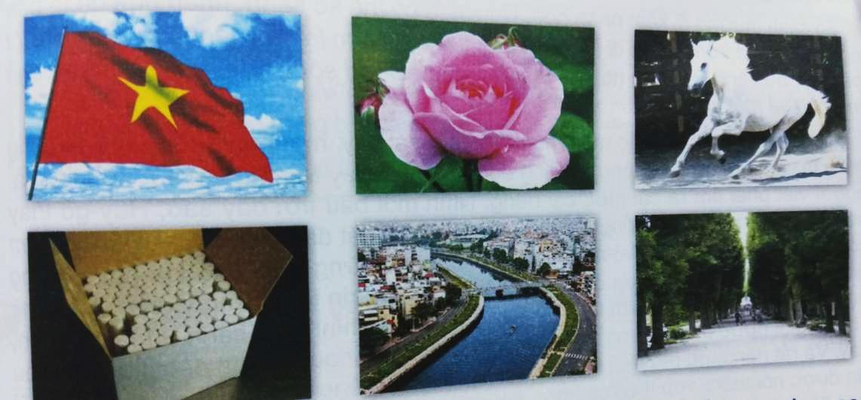
1. Gọi tên màu sắc của các sự vật trong tranh sau đây:
Hình 1: Lá cờ đỏ
Hình 2: Bông hoa hồng
Hình 3: Con ngựa trắng
Hình 4: Viên phấn trắng
Hình 5: Dòng sông xanh
Hình 6: Hàng cây xanh

Slide 3
2. Xếp các tiếng đỏ, trắng, xanh, hồng, điều, bạch, biếc, đào, lục, son vào nhóm thích hợp trong phiếu học tập theo mẫu:
Nhóm 1 (chỉ màu đỏ) | Nhóm 2 (chỉ màu trắng) | Nhóm 3 (chỉ màu xanh)
son,
đỏ,
trắng,
xanh,
hồng, điều, đào
bạch
biếc,
lục

Slide 4
4. Chọn tiếng trong ngoặc đơn phù hợp với mỗi chỗ trống trong các câu sau (đen, mun, huyền, ô, mực).
Bảng màu đen gọi là bảng....
Mắt màu đen gọi là mắt .....
Ngựa màu đen gọi là ngựa .....
Mèo màu đen gọi là mèo ......
Chó màu đen gọi là chó .....
đen
huyền
ô
mun
mực

Slide 5
TIẾNG VIỆT
Bài 16C: Từ ngữ miêu tả (tiết 2)
Mục tiêu
Bước đầu sử dụng được từ ngữ có hình ảnh,
A. HOẠT ĐỘNG THỰC HÀNH

Slide 6
5. Đọc bài văn sau và trả lời câu hỏi
Chữ nghĩa trong văn miêu tả
Trong miêu tả, người ta thường hay so sánh. So sánh thì vô cùng: Cậu ta mới chừng ấy tuổi mà trông như một cụ già. Đấy là so sánh người với người. Có khi so sánh người với các con vật: Trông anh ta như một con gấu. Có khi so sánh người với cây, với hoa: Cô gái vẻ mảnh mai, yểu điệu như một cây liễu. Có trường hợp người viết lấy nhỏ để so sánh với to: Con rệp to như một chiếc xe tăng. Có khi làm ngược lại: Con lợn béo như một quả sim chín; Trái đất đi như một giọt nước mắt giữa không trung.
So sánh thường đi kèm nhân hoá. Người ta có thể so sánh, nhân hoá để tả bên ngoài: Con gà trống bước đi như một ông tuớng ; Nắm lá đầu cành xoè ra như một bàn tay. So sánh và nhân hoá để tả tâm trạng: Dòng sông chảy lặng lờ như đang mải nhớ về một con đò năm xưa.

Slide 7
Miêu tả một em bé hoặc một chú mèo, một cái cây, một dòng sông mà ai cũng miêu tả giống nhau thì không ai thích đọc.Vì vậy, ngay trong quan sát để miêu tả, người viết phải tìm ra cái mới, cái riêng. Nhìn một bầu trời đầy sao, Huy-gô thấy nó giống như một cánh đồng lúa chín, ở đó người gặt đã bỏ quên lại một cái liềm con là vành trăng non. Mai-a-cốp-xki thì lại thấy những ngôi sao kia như những giọt nước mắt của người da đen. Còn đối với Ga-ga-rin thì những vì sao là những hạt giống mới mà loài người vừa gieo vào vũ trụ. Ba hình ảnh cánh đồng lúa chín, những giọt nước mắt, những hạt giống mới rất khác nhau, nhưng đều đúng và đều hay.Và rất riêng, rất mới. Không có cái mới, cái riêng thì không có văn học. Tôi xin được nói thêm: phải có cái mới, cái riêng bắt đầu từ sự quan sát. Rồi sau đó mới đến cái mới, cái riêng trong tình cảm, trong tư tưởng.
(Theo Phạm Hổ)

Slide 8
5. Đọc bài văn “Chữ nghĩa trong văn miêu tả” và trả lời câu hỏi:
a)Trong miêu tả, người ta hay dùng biện pháp gì?
Trong miêu tả, người ta hay dùng biện pháp so sánh.
b) So sánh thường kèm theo biện pháp gì?
So sánh thường kèm theo biện pháp nhân hoá.
c)Trong quan sát để miêu tả, điều quan trọng là phải tìm ra cái gì?
Trong quan sát để miêu tả, điều quan trọng là phải tìm ra cái mới, cái riêng.

Slide 9
6. Từ gợi ý miêu tả của đoạn văn trên, em hãy viết một câu miêu tả một trong ba đối tượng dưới đây:
a. Miêu tả một dòng sông, dòng suối hoặc dòng kênh đang chảy.
Dòng sông thướt tha khoác lên mình tấm lụa đào của ánh bình minh.
Dòng kênh uốn quanh thôn xóm như một dải lụa đào mềm mại.
b. Miêu tả đôi mắt của một em bé.
Đôi mắt bé Na đen láy, lấp lánh như những giọt sương sớm mai.
Em bé có đôi mắt long lanh như những vì sao.
c. Miêu tả dáng đi của một người.
Bé Mai đi lạch bạch như một cô vịt trong sân.
Chú bé vừa đi vừa nhảy như con chim chích trên đường làng.

Slide 10
Thứ năm, ngày 19 tháng 10 năm 2021 Tiếng Việt Bài 5C. TÌM HIỂU VỀ TỪ ĐỒNG ÂM (T2)
TIẾT HỌC KẾT THÚC
HĐ 4.
Nghe thầy cô nhận xét vềtập làm văn của bài cả lớp.
HĐ 5.
Đọc lại bài và sửa lỗi theo nhận xét của thầy cô:
- Đọc lại bài làm của mình, chú ý đọc kĩ những phần thầy cô nhận xét.
- Tự sửa bài làm của mình theo nhận xét của thầy cô.
- Trao đổi bài với bạn để kiểm tra kết quả sửa lỗi.
- Đọc các bài văn hay của các bạn trong lớp để học hỏi thêm.
Notes:
Cảm nhận qua bài hát.
Đặt vấn đề vế vẽ đạp của con người -> người phụ nữ.
Giới thiệu bài, ghi bảng.
Nêu và chốt mục tiêu, logo; chia sẻ HĐ 1,HĐ 5; Kiểm tra HĐ 4.

